Slide 1
SQL
Von Adrian und Robin

Slide 2
Übersicht
01
Vor- und Nachteile SQL
02
Einsatzszenarien SQL
03
Beispiele von CRUD Methoden

Slide 3
Vor- und Nachteile?
Schnelle und effiziente Datenverarbeitung
Einfach Lernbar
Einfach mit Key-Words benutzbar
Standardisierte Sprache
Benutzbar auf allmöglichen Betriebssystemen
Manche Benutzer sind unzufrieden mit dem interface
Kann kostspielig sein
Aufgrund versteckter regeln hat man nur teilweise Kontrolle über die Datenbank

Slide 4
Einsatzszenarien SQL
In Daten Integrations Skripts zum
auslesen, verändern, hinzufügen und löschen von Daten
Zur Kommunikation mit Datenbanken
Wird meistens benutzt wenn man Benutzer speichert
Bsp: Finanzbereiche, Musik-Streaming-Apps

Slide 5
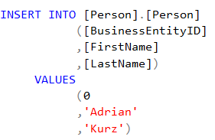



CRUD Methoden in SQL
Create
Read
Update
Delete

